Slide 1
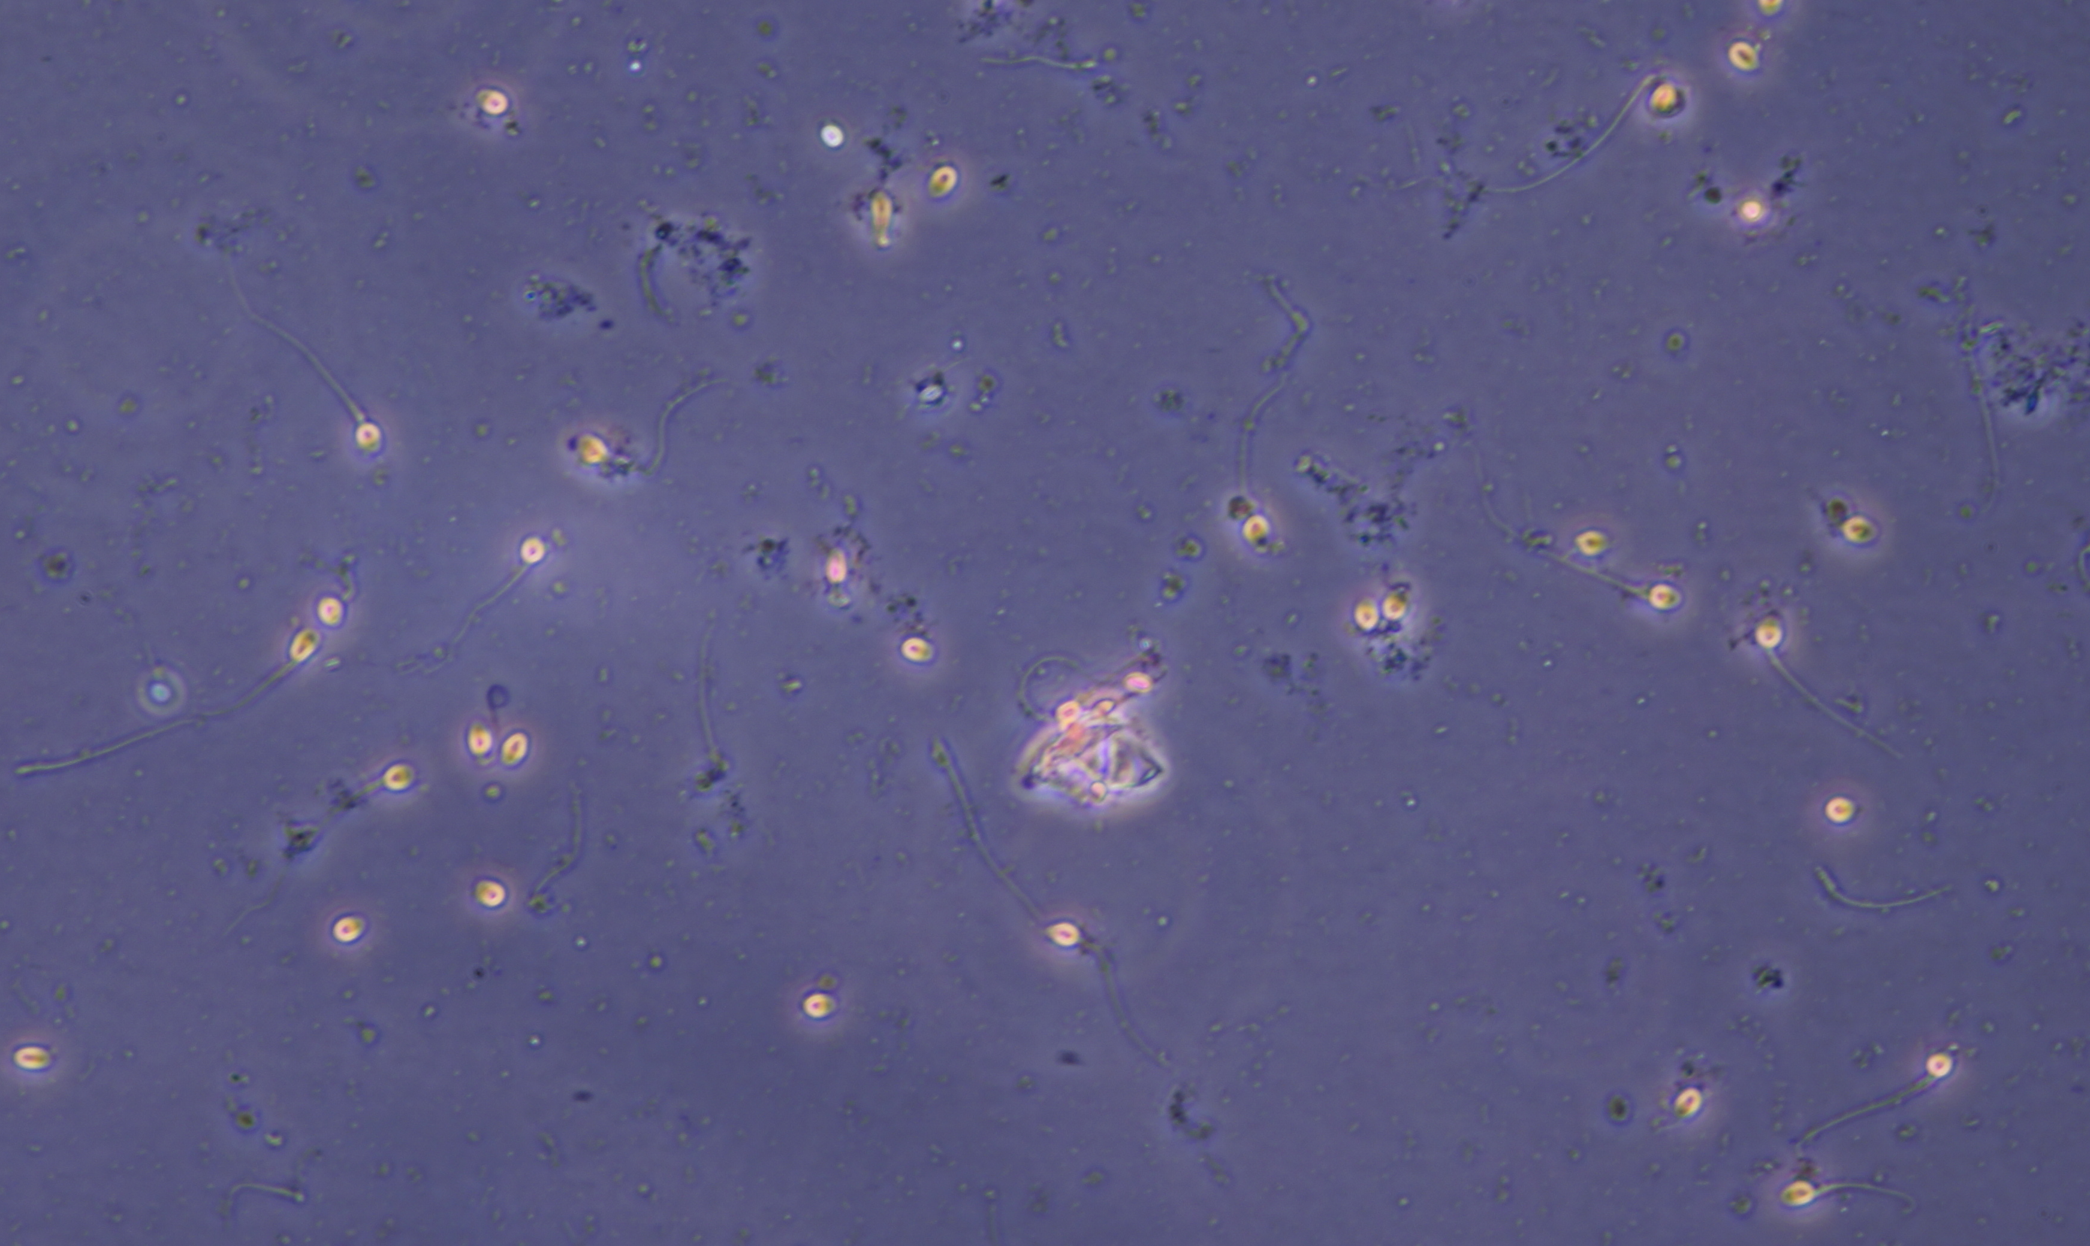

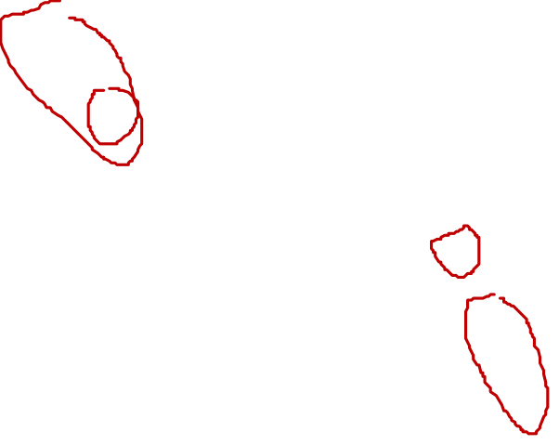

Slide 2
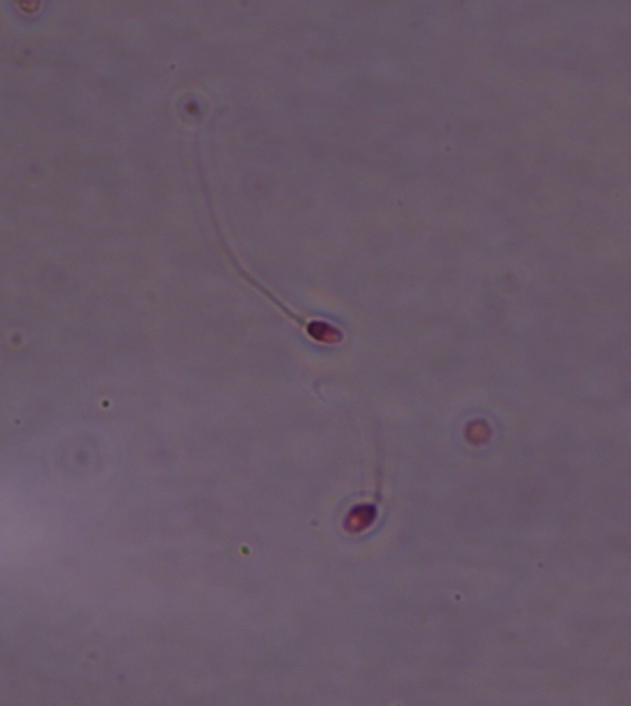

Slide 3
Izolace DNA

Slide 4
Izolace DNA
Cílem: získat DNA v nejvyšší kvantitě a kvalitě
Ideální izolační postup:
1) co nejvyšší separační účinnost – odstranit maximum látek vyjma NK
2) co nejvyšší výtěžnost – zisk veškeré přítomné DNA (! malé množství DNA)
3) převedení do stabilního stavu

Slide 5
Obecný postup
1) lýze buněk – voda, pufr
2) denaturace bílkovin – proteináza K, DTT, teplota
3) přidání alkoholu – zamezení degradace DNA + PK (deaktivuje DNázy a RNázy)
4) „DNA je molekula s parciálním záporným nábojem“ vazba na pevnou fázi – zafixována na nosiči
5) odmytí buněčných debris – wash buffers
6) změna složení roztoku (snížení koncentrace solí, změna pH z kyselého na zásadité, teplota) - zrušení vazby DNA na nosič a její uvolnění do roztoku

Slide 6
Nosiče
Silikátové kolonky – DNA zachycena na kolonce během centrifugace (případně vakuovým odsátím) lyzátu, pak přečištěna a následně uvolněna do čistého elučního roztoku.
Magnetosilikové partikule – DNA vázána na paramagnetické kuličky, které mohou být manipulovány pomocí magnetu – např. vyjmuty z roztoku, přeneseny do přečišťovacích roztoků a z nich nakonec do elučního roztoku, kde je DNA uvolněna.

Slide 7
Typické množství DNA, které může být z biologického materiálu extrahováno
(kvalita i kvantita získané DNA je významně ovlivněna faktory vnějšího prostředí)
Typ vzorku | Množství DNA
Tekutá krev | 2000 ng/ml – 4000 ng/ml
Krevní stopa | 250 ng/cm² – 500 ng/cm²
Tekuté sperma | 150000 ng/ml – 300000 ng/ml
Post-koitální vaginální stěr | 10 ng/stěr – 3000 ng/stěr
Vytržený vlas (s cibulkou) | 1 ng/cibulku – 750 ng/cibulku
Vypadený vlas (s kořínkem) | 1 ng/cibulku – 10 ng/cibulku
Tekuté sliny | 1000 ng/ml – 10000 ng/ml
Stěr dutiny ústní | 100 ng/stěr – 1500 ng/stěr
Moč | 1 ng/ml – 20 ng/ml
Kost | 3 ng/ml – 10 ng/ml
Tkáň | 50 ng/ml – 500 ng/ml

Slide 8
Co čím izolovat?
komerční kit x chemikálie z laboratoře x mix
? vstupní materiál (trusiči a netrusiči, degradace DNA, vlhké prostředí, expozice vnějším vlivům, …)
? jeden kit / postup na vše
? opakovatelnost
Komerční kity (validace a testovací studie provede výrobce x situace u soudu, DNA free, kontaminace výrobcem ověřitelná)

Slide 9
Izolace dle vstupního materiálu
Vzorek s předpokládaným velkým množstvím DNA (bukální stěry) – chelex, Swab solution
Vzorek – stopy (s malým množstvím DNA a degradované stopy) – Qiagen – Blood Mini kit, Investigator kit
Stopy po daktyloskopickém zkoumání – Prepfiler (AB)
Kostní tkáň a zuby – Prepfiler, alkoholová metoda
Směsné vzorky ( mravnostní TČ) – difezenciální lýza
Vzorky ošetřené formalinem

Slide 10
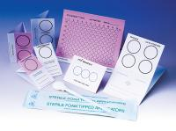
FTA karty (Whatman™)
pro sběr, transport, archivaci a izolaci nukleových kyselin při pokojové teplotě. Karty typu FTA® obsahují chemikálie, které lyzují buňky, denaturují proteiny a chrání nukleové kyseliny před nukleázami, oxidací a poškozením od UV záření - zajištění tekutého materiálu
předpoklad: tekutá krev a bukální stěry
realita: tekutá krev
- Mikro karta typu FTA® - jedna vzorkovací
plocha pro aplikaci až 125 µl plné krve
výhody: rychle inaktivují organismy, včetně krevních patogenů a brání růstu bakterií a dalších mikroorganismů, minimální nároky na uskladnění

Slide 11
Bukální stěry
Chelex® 100
Chelex je pryskyřice složená ze styren divinylbenzen kopolyméru obsahující párové iminodiacetátové ionty. Tyto ionty působí chelatačně a váží polyvalentní kovové ionty. Pro izolaci DNA je především důležité vyvazování Mg²⁺ iontů, které jednak jsou nezbytné pro aktivitu nukleáz (např. DNáz degradujících DNA) a je tedy nezbytné je tímto způsobem inaktivovat, a také tyto ionty při vysoké teplotě (95-100°C) mohou vést k poškození DNA. Principem izolace je homogenizace vzorku, destrukce buněčných komponent alkalickým prostředím a vysokou teplotou a separace roztoku obsahujícího DNA od zbytků buněčných komponent a pryskyřice chelexu.
Bukální stěr + 1 ml dd H2O; centrifugace – vznik peletky; odpipetování tekutiny; přidá se 1 ml 5% roztok chelexu, 30 min. při 56 °C, 10 min. při 95 °C
!!! Chelex je na dně, DNA ve vodné fázi v horní části zkumavky
stabilní roztok obsahující DNA
chelatační činidlo vyvazující enzymatické kofaktory

Slide 12
Bukální stěry
Swab Solution (Promega)
možnost izolovat z FTA karty i z BS
součástí balení: 100 ml SwabSolution™ Reagent a 500 μl 5X AmpSolution™ Reagent
postup: 1 ml SS ke vzorku, 30 min. při 70 °C – nosič zůstává v eppendorfce!!!
skladování při 4 °C
při amplifikaci ke 2 ul izolátu nutno přidat 5 ul 5x AampSolution Reagent

Slide 13
Stopy
Izolace pomocí kolonek
QIAamp DNA Mini Kit, QIAamp DNA Investigator Kit
QIAamp Fast DNA Tissue Kit
Izolace pomocí magnetických partikulí
PrepFiler® Forensic DNA Extraction Kits
EZ1 Investigator kit

Slide 14
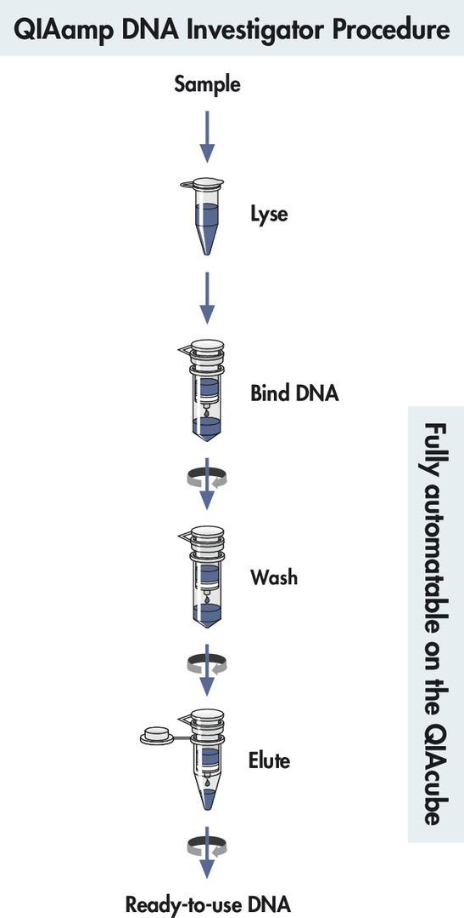
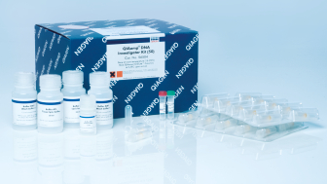
QIAamp DNA Investigator Kit

Slide 15
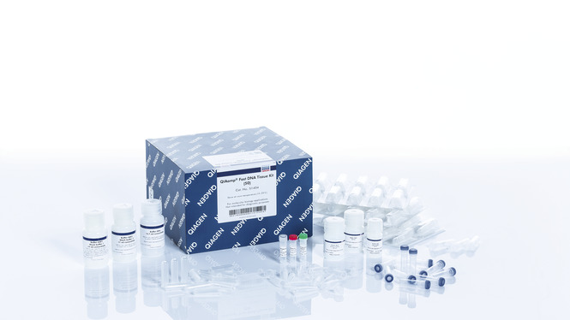
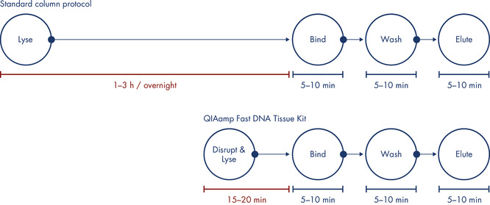
QIAamp Fast DNA Tissue Kit
The QIAamp Fast DNA Tissue Kit využívá nově kombinace mechanismů chemické a enzymatické lýzy. Každý kit obsahuje ocelové kuličky a speciální tvar kolonek napomáhá procesu izolace. Nejprve se přidá vzorek a mix reagencií a pouhým votexováním dochází k uvolnění DNA z buněk. Celý proces izolace trvá cca 30 min.
https://www.qiagen.com/us/shop/sample-technologies/dna/genomic-dna/qiaamp-fast-dna-tissue-kit/#productdetails

Slide 16
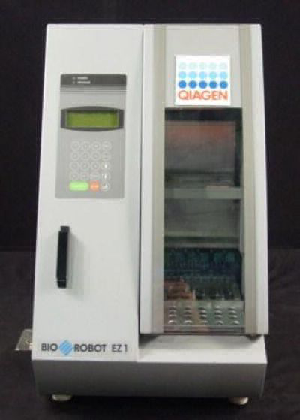
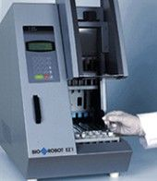
EZ1 DNA Investigator Kit
The EZ1 Advanced a BioRobot EZ1 umí atomati zovanou purifikaci jaderné DNA na bázi silikomagnetických partikulí. Odpadají kroky centrifugace a najednou lze v závislosti na přístroji izolovat až 14 /resp. 6 vzorků najednou. Přístroj je během izolace zavřený/zamčený, nelze jej otevřít , čímž je eliminováno riziko kontaminace.

Slide 17
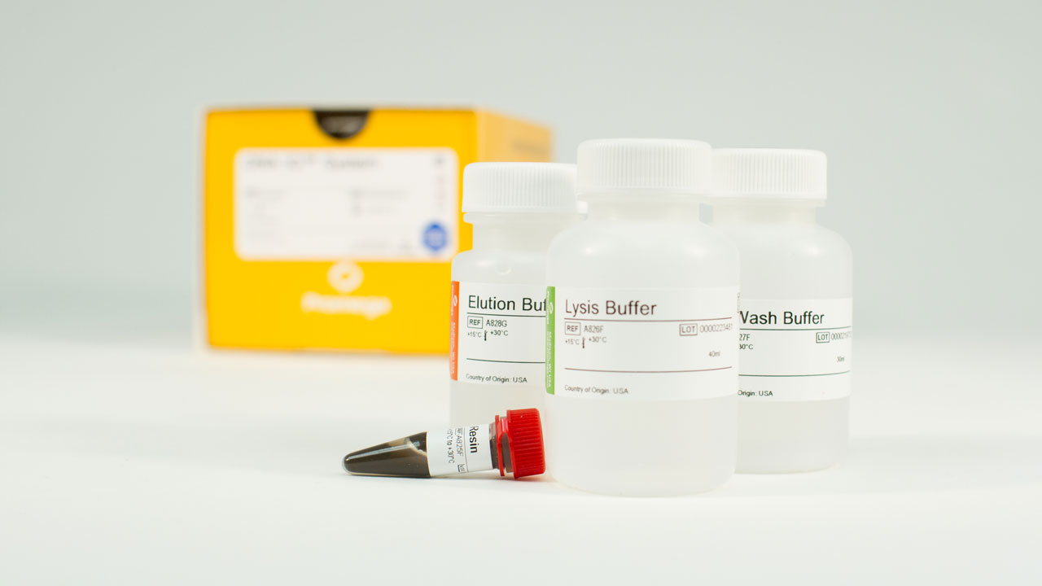
DNA IQ™ System
S využitím nově navržených paramagnetických partikulí lze s tímto kitem připravit vzorky pro STR analýzu a to velmi jednoduše a efektivně. DNA IQ™ System lze použít k extrakci DNA z různých typů vzorků, včetně bukálních stěrů, tekuté krve a FTA karet.

Slide 18
Stopy po daktyloskopickém zkoumání
PrepFiler® Forensic DNA Extraction Kits – obvyklé forenzní vzorky včetně „tekutých vzorků“, stěry tělních tekutin, cigaretové nedopalky, žvýkačky, dopisní známky a lepenky…
lyzační pufr a DDT (k rozrušení vnitromolekulových i mezimolekulovách disulfidických můstků, které stabilizuj tercirní a kvartertní strukturu proteinů)
dle typu materiálu délka inkubace a teplota (tělní tekutiny- 20 min., suché vzorky a stěry (bukální i stěry na slepo)- 40 min., čisté sperma - 90 min.
po inkubaci přidání „kuliček“ - vazba DNA na ně
promytí
uvolnění DNA z nosiče
50 ul izolátu DNA

Slide 19
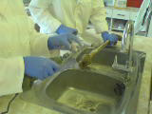
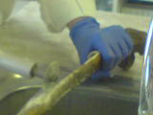
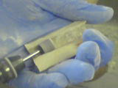
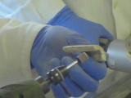
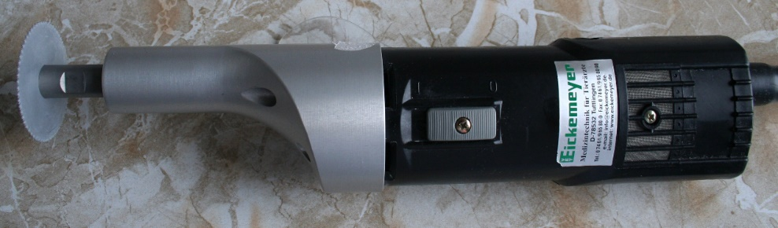
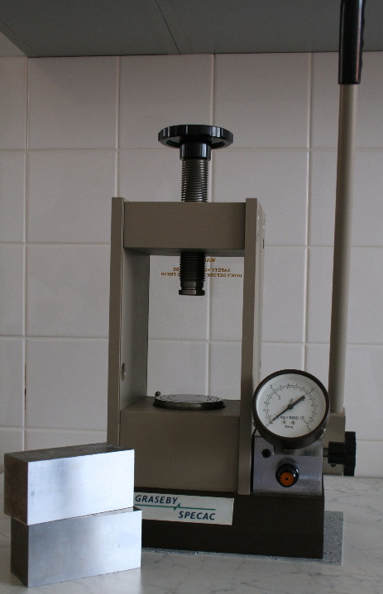
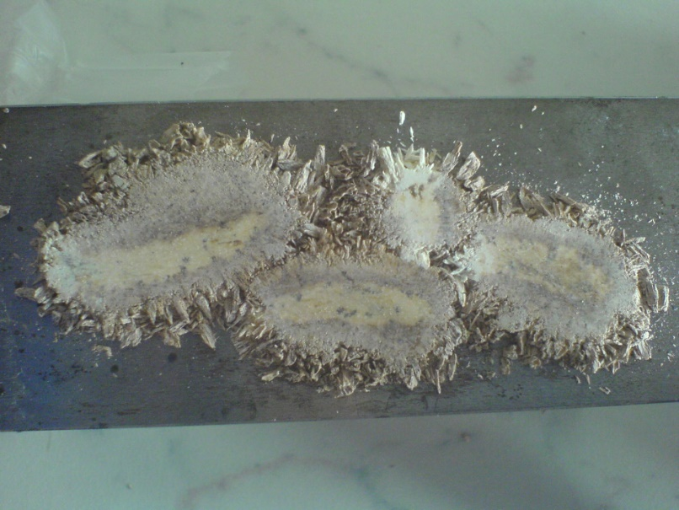
Kostní tkáň a zuby - příprava

Slide 20
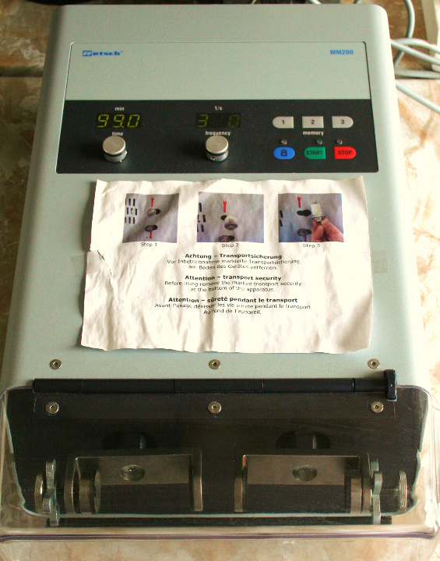
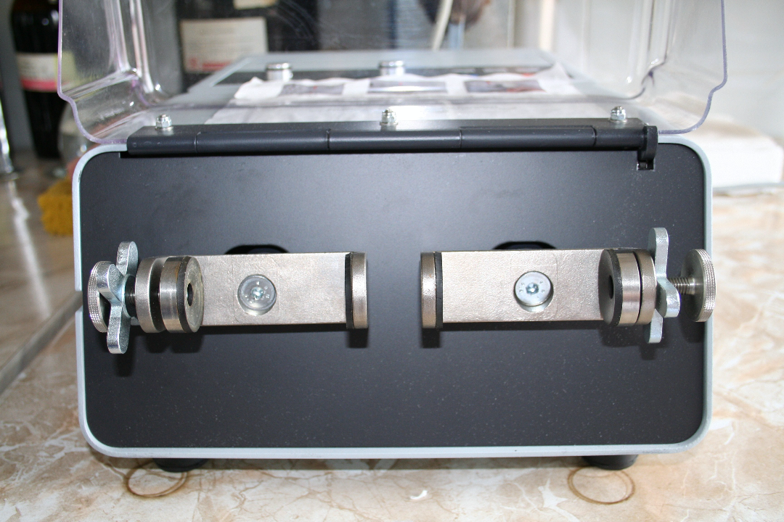
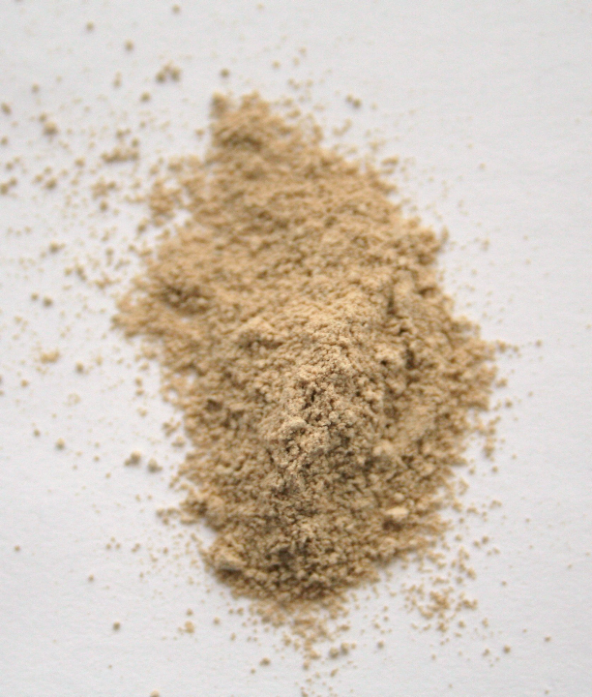
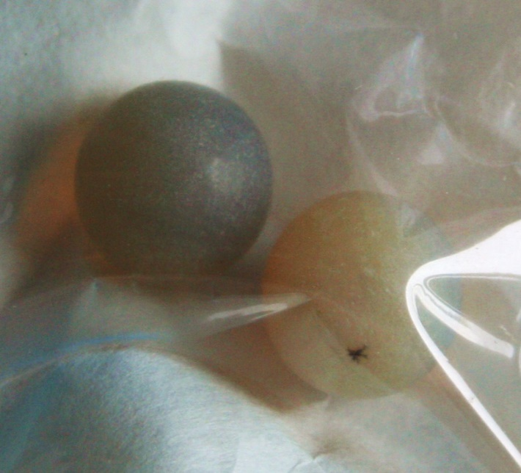
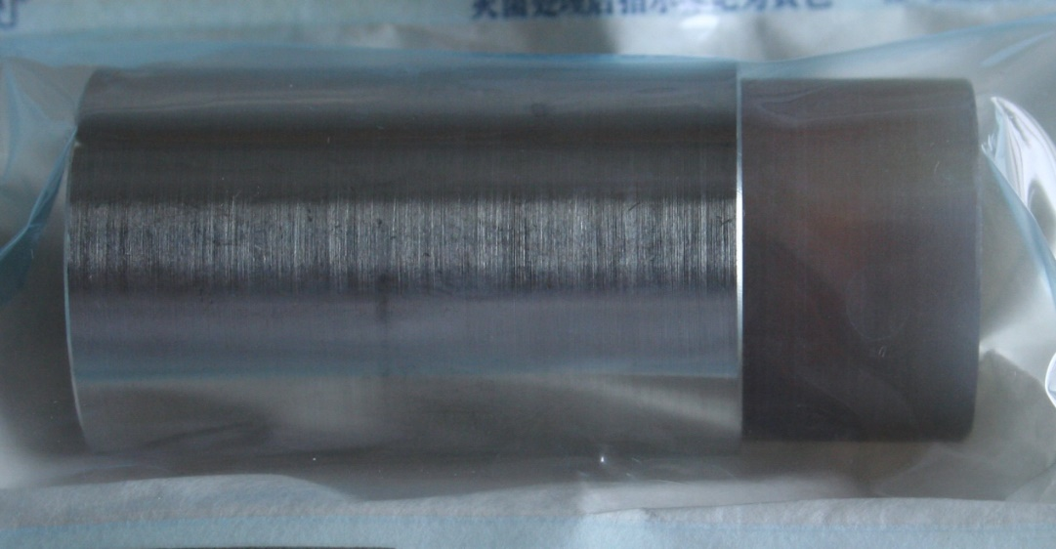

Slide 21
Kostní tkáň a zuby
PrepFiler® BTA Forensic DNA Extraction Kit
místo lyzačního pufru se přidává BTA pufr, PK a DTT, změna teploty inkubace
stačí pilkou nařezat plátky – použití pilin je dostačující
Fenol choroformová metoda
klasickým způsobem izolace DNA. Tato izolace je poměrně pracná a zdlouhavá, ale poskytuje velké množství velmi čisté DNA
Obecný postup: rozrušení působením proteázy, se postupně přidává fenol či směs fenolu a chloroformu, které z lyzátu vyváží proteiny
kostní moučka inkubována s 20 ml roztoku EDTA SARCO s proteinázou K při 55°C 24 hod., poté výměna roztoku a následovala další 24 hod. inkubace – dokud se moučka nerozpustila
přidáno 20 ml phenol/chloroform/izoamylalcohol (25:24:1), 20 ml chloroform/izoamylalcohol (24:1), extrakce DNA opakována 3x,
přidáním těchto látek k vodnému roztoku dojte k separaci roztoku do dvou fází: horní fáze je vodný roztok obsahující DNA; spodní je pak organická fáze fenolu či chloroformu
mezi vodnou a organickou fází se hromadí proteiny
koncetrováno pomocí Centriplus YM-100 kolonek na výsledný objem 150 ul

Slide 22
Kostní tkáň a zuby
Silica-based DNA extraction
- vycházelo se z Qiagen Blood Maxi kit
- kostní moučka byla inkubována s 15 ml ATL pufr, 10 mg proteinázy K a 300 ul DTT po dobu 24 hod. při 56°C ve vodní lázni
- přidáno 14 ml AL pufr a následovala inkubace při 70°C na 10 min.
- supernatant přenesen do 50 ml zkumavky, přidáno 22 ml EtOH 96% a postupně byl obsah přenesen na kolonu 50 ml zkumavky
- omytí 10 ml pufru AW 1 a 10 ml pufru AW 2
DNA eluce pomocí AE
- koncentrace eluátu pomocí Centiplus YM-100 kolonek na výsledný objem 150 ul

Slide 23
Diferenciální buněčná lýza („differential cell lysis“)
- směs ženských epiteliálních buněk a spermií – typicky u vzorků poševního stěru po znásilnění
- oddělení ženské a mužské frakce vzorků (rozdělení původního smíšeného vzorku na separátní vzorky obou původců materiálu)
- užití „měkkčích“ a posléze „tvrdších“ lyzačních podmínek (zatímco ženské epiteli podléhají lýze snadno, spermie jsou mnohem odolnější)
1) v mírně lyzačním roztoku rozrušeny a spolu s roztokem odebrány ženské epitelie
2) v silně lyzujícím roztoku rozrušeny spermie

Slide 24
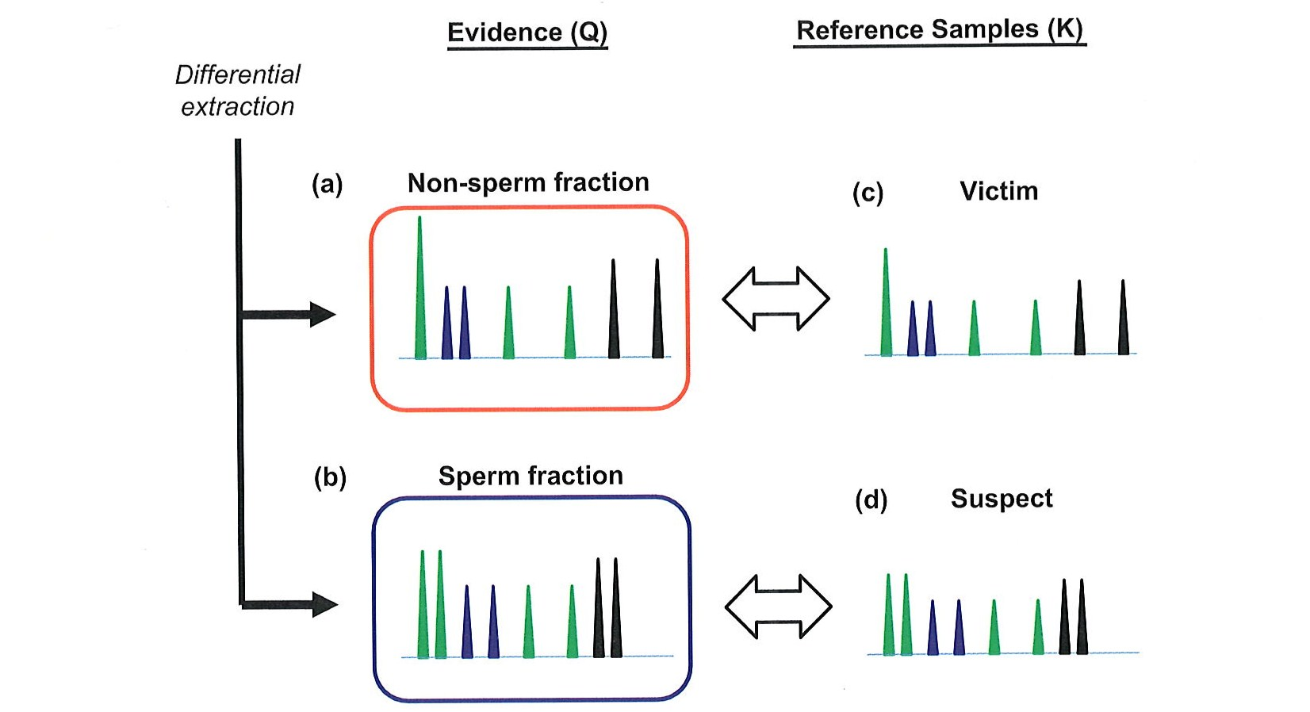

Slide 25
Differex™ Systém (Promega)
pomocí automatu – výrazné zkrácení doby izolace

Slide 26
Laserová mikrodisekce (LCM - „laser capture microdissection“)
- vysoce pokročilá technologie mikromanipulace, užívaná v nejrůznějších oborech pracujících s biologickým materiálem
- vyhledávání příslušných objektů (např. buněk) v mikroskopu, jejich oddělení od ostatního materiálu pomocí laserového paprsku a přenesení světelným pulzem do čisté zkumavky
- např. jednotlivé spermie z poševního stěru, embryonální buňky z potratu apod.

Slide 27
pomocí světelného pulzu jsou vyříznuté buňky přeneseny
do víčka zkumavky
pomocí laserového paprsku jsou vyříznuty požadované buňky (např. spermie)

Slide 28
Vzorky ošetřené formalinem/parafínem
1. Zajištění tkáně z parafínového bločku (odstranit část parafinu tak, aby se odhalila přímo zájmová oblast tkáně, část tkáně nařežeme na tenké plátky)
2. Odstranění parafinu (xylén)
3. Rehydratace tkáně (100 % , 70 % a 50 % EtOH)
4. Rozložení tkáně (ATL pufru)
5. Izolace DNA (fenol chloroformové metoda, QIAamp DNA mini)

Slide 29
Izolát DNA – finální produkt izolace DNA; jedná se o vodný roztok DNA (tj. ředidlem je voda) nebo roztok pufru a DNA (v izolátu mohou být přítomny i další látky, např. soli, které DNA stabilizují)
Inhibitory – látky nejrůznější povahy s negativním účinek na průběh jednoho ze zásadních kroků analýzy – PCR; jejich přítomnost ve vzorku může vést ke zhoršené kvalitě výsledků analýzy či k jejímu úplnému selhání
- během průběhu izolace – alkoholy, fenol, některé typy detergentů.
- původ přímo ve vzorku (přítomny už v původním biologickém materiálu, který je dodán do laboratoře ke zkoumání)

Slide 30
Inhibitory a jejich zdroj
Inhibitor PCR | Pravděpodobný zdroj
Hemoglobin (hemin) | Krev
Melanin | Tkáň, vlasy
Polysacharidy | Rostlinný materiál
Žlučové soli | Výkaly
Huminové kyseliny | půda
Močovina | Moč
Indigové barvivo | Jeansovina
Kolagen | Tkáň
Myoglobin | Svalová tkáň
Vápníkové ionty | Kosti, zuby

Slide 31
Odstranění inhibitoru
přečištění izolátu DNA
účinné odstranění inhibitorů, případně dalších nežádoucích látek, které zůstaly ve vzorku přítomny i po izolaci
inhibitory původem z krevních vzorků – potlačení jejich negativních účinků až v průběhu PCR – přidáním BSA (bovinní sérový albumin)
použití kitů s magnetickými partikulemi – odmytí inhibitoru v průběhu izolace (AB)
QIAamp MinElute spin kolonek (Qiagen)
Wizard® Genomic DNA Purification Kit (Promega)

Slide 32
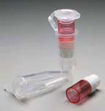
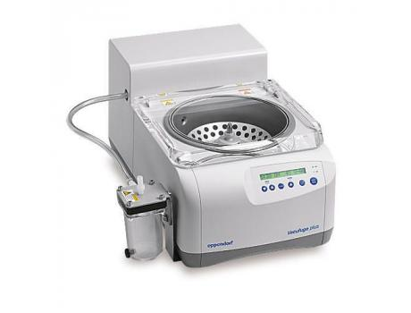
Zakoncentrování DNA
snížení objemu izolátu při zachování veškeré DNA
„zahuštění“ roztoku
u vzorků s malým obsahem DNA
postup:
1) vyvázání DNA z roztoku na pevnou fázi (např. SiO2) a její následné uvolnění do roztoku o menším objemu
2) centrifugace pomocí tzv. mikrokoncentrátorů – velmi husté sítko, které propustí pouze rozpouštědlo a drobné molekuly, makromolekuly DNA však ne – zůstanou zachyceny a opět mohou být uvolněny do roztoku o menším objemu, než měl původní izolát
vakuová odparka – koncentrátor vodný, etanolový a vysoký tlak vodní páry; okolí, 30°C, 45°C, 60°C

